Slide 1
ΕΠΙΚΟΛΛΗΣΗ ΤΕΧΝΗΤΩΝ ΝΥΧΙΩΝ – ΕΙΔΗ Primer
Ειδικότητα : Tεχνικός Αισθητικός Ποδολογίας-Καλλωπισμού Νυχιών και Ονυχοπλαστικής
Γ’ Εξάμηνο
Μάθημα:Πρακτική εφαρμογή στην ειδικότητα
Ματοπούλου Ελένη
Θεσσαλονίκη 2021

Slide 2
ΕΠΙΚΟΛΛΗΣΗ ΤΕΧΝΗΤΩΝ ΝΥΧΙΩΝ
Το βασικό μέσο για την επικόλληση των τεχνητών νυχιών (tips) με το φυσικό νύχι είναι η κόλλα νυχιών. Η κόλλα νυχιών μπορεί να κυκλοφορεί σε μπουκάλι με πινέλο ή σε μπουκάλι μορφής σταγονόμετρου. Ωστόσο για την συγκόλληση του φυσικού νυχιού με το οποιοδήποτε υλικό που επιλέξουμε να κάνουμε την τεχνική εργασία απαραίτητη είναι η χρήση primer. Για το primer αλλά και τη χρήση του θα μιλήσουμε στο μάθημα αυτό.

Slide 3
PRIMER
Χρήση Primer
Η σωστή προετοιμασία της πλάκας του νυχιού πριν την εφαρμογή ημιμόνιμου, gel, acrygel ή ακρυλικού μανικιούρ είναι πάρα πολύ σημαντική, γιατί χάρη σε αυτή μπορούμε να προσφέρουμε στις πελάτισσες μας αποτέλεσμα με μεγάλη διάρκεια. Εάν το ημιμόνιμο ή τα τεχνητά νύχια παρόλο που γίνεται καλή επεξεργασία και απολίπανση της φυσικής πλάκας του νυχιού, πάλι ξεκολλάει, είναι απαραίτητη η χρήση ενός ειδικού προϊόντος: το Primer για τα νύχια, είναι ένα προϊόν που δεν πρέπει να λείπει από την συλλογή καμίας τεχνήτριας ακρων.

Slide 4
Τι είναι το Primer ;
Το Primer είναι ένα βοηθητικό προϊόν, που έχει σκοπό να ενισχύσει την συγκόλληση της βάσης στην φυσική πλάκα του νυχιού, καθώς και την εντατική τους αφυδάτωση. Το Primer μοιάζει με ταινία διπλής όψης, που ενώνει την φυσική πλάκα του νυχιού με την βάση που θέλουμε να εφαρμόσουμε. Το προϊόν μπορεί να χρησιμοποιηθεί σε όλα τα είδη μανικιούρ, ημιμόνιμο, gel, acrygel ή ακρυλικό μανικιούρ. Το προϊόν εφαρμόζεται μόνο πάνω στην φυσική πλάκα του νυχιού. Αξίζει να το θυμόμαστε ειδικά κατά τη συντήρηση των τεχνητών νυχιών.

Slide 5
Είδη primer
Για αρχή, είναι αυτονόητο πώς το primer τοποθετείται μόνο σε υγιή φυσική πλάκα του νυχιού. Δεν επιτρέπεται να εφαρμοστεί σε περιπτώσεις φλεγμονής των επωνυχίων.
Primer χωρίς οξύ (acid free primer/ bonder, bond, superbond κτλ)
Είναι ένα προϊόν που μπορεί να χρησιμοποιηθεί σε όλα τα είδη μανικιούρ, ημιμόνιμο, gel και acrygel. Απολιπαίνει την φυσική πλάκα του νυχιού και αποτρέπει τον σχηματισμό των φουσκωμάτων, λειτουργώντας ως συγκολλητικό. Χάρη στην ελαφριά φόρμουλα, είναι ιδανικό για λιγότερο προβληματικά νύχια.

Slide 6
Primer με οξύ
Από την άλλη το primer με οξύ, χρησιμοποιείται σε ειδικές περιπτώσεις, (νύχια ιδιαίτερα λιπαρά, συχνή έκθεση σε υγρασία, χρήση ακρυλικού), για επαγγελματίες και άτομα με μεγαλύτερη πείρα . Το όξινο primer έχει έντονη μυρωδιά και είναι πιο δυνατό στην απολίπανση της φυσικής πλάκας του νυχιού. Για αυτό και δεν συστήνεται σε ευαίσθητες και λεπτές επιφάνειες του νυχιού.

Slide 7
Πώς εφαρμόζεται το Primer;
Πριν την εφαρμογή οποιουδήποτε primer στην φυσική πλάκα του νυχιού, χρειάζεται να γίνει ματ η επιφάνεια με λίμα 180 grit και στην συνέχεια να απολιπανθεί με χαρτάκι κυτταρίνης εμποτισμένο με cleaner.
Μετά την απολίπανση με cleaner μπορεί να εφαρμοστεί το primer.
Κατά την εφαρμογή χρειάζεστε μικρή ποσότητα προϊόντος, γιατί απλώνεται πολύ εύκολα.
Σκουπίζουμε το πινέλο στο στόμιο του μπουκαλιού.
Απλώνουμε το προϊόν στην επιφάνεια του νυχιού.

Slide 8
Primer μη όξινο – εφαρμόζουμε όπως το βερνίκι. Προσπαθούμε να εφαρμόσουμε λεπτή στρώση, έτσι ώστε το προϊόν να μην τρέξει στα επωνύχια. Η όψη του νυχιού θα γυαλίζει.
Primer όξινο – εφαρμόζουμε τοπικά στην πλάκα του νυχιού και αναμένουμε έως ότου εξατμιστεί πλήρως. Είναι σημαντικό να εφαρμοστεί πολύ μικρή ποσότητα προϊόντος αποκλειστικά πάνω στο νύχι. Η όψη του νυχιού θα γίνει έντονα ματ.
Αφού έχει εξατμιστεί πλήρως, μπορούμε να προχωρήσουμε στην εφαρμογή του επιθυμητού μανικιούρ.

Slide 9
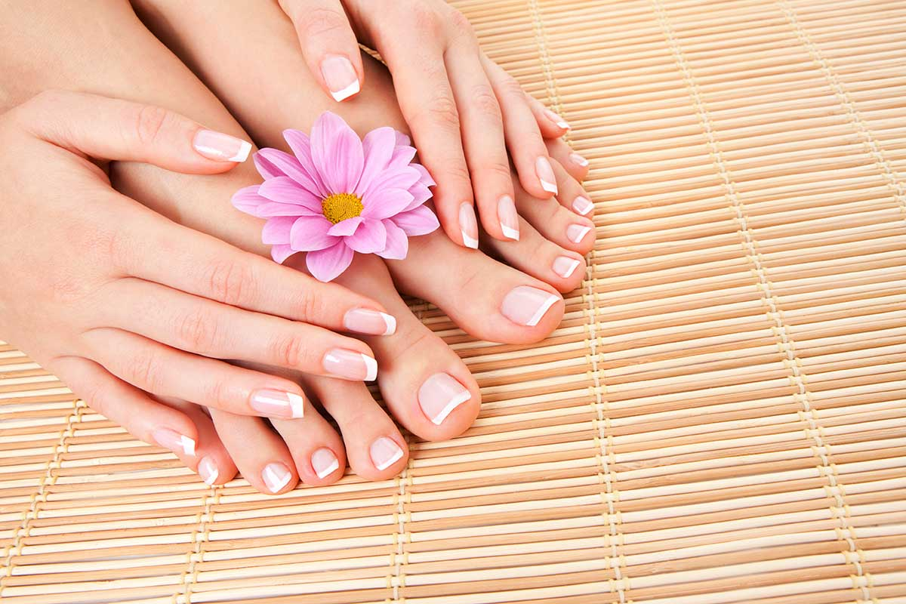
Ευχαριστώ για την προσοχή σας

